Slide 1



BÀI 5: TỔNG QUAN MÔ HÌNH LẬP TRÌNH WEB CLIENT - SERVER
Người hướng dẫn: Trương Tùng Lâm
Java Web Developer

Slide 2
NỘI DUNG
Cách hoạt động và ưu điểm mô hình web Client - Server so với ứng dụng
Vai trò của phương thức giao thức HTTP trong truy cập dữ liệu web
Cấu trúc của HTTP Request
Cấu trúc của HTTP Response
Request parameter (tham số yêu cầu)
Các phương thức trong Request

Slide 3
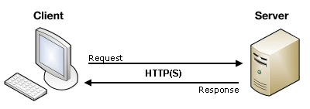
CÁCH HOẠT ĐỘNG MÔ HÌNH CLIENT - SERVER
Ví dụ: gửi email, đăng ký, đăng nhập …

Slide 4
ƯU ĐIỀM LẬP TRÌNH WEB SO VỚI LẬP TRÌNH ỨNG DỤNG
Truy xuất thông tin dễ dàng
Tiết kiệm thời gian và chi phí bảo trì trang web
Sử dụng được khắp mọi nơi nếu có internet
Truy cập thông qua mobile dễ dàng
Platform independency

Slide 5
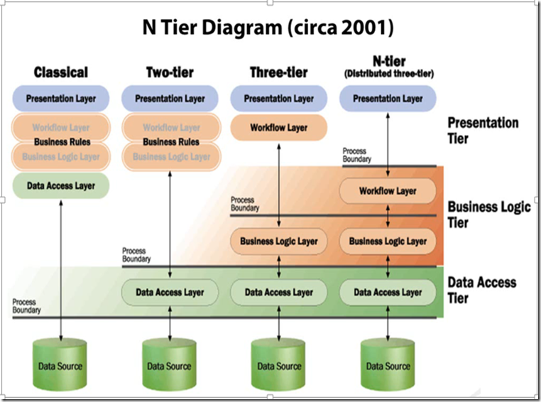
KIẾN TRÚC MÔ HÌNH LẬP TRÌNH WEB
One – tier architecture
Two – tier architecture
Three – tier architecture
N – tier architecture

Slide 6
GIAO THỨC HTTP (Hypertext Tranfer Protocol)
Ví dụ: 1 client gừi yêu cầu tới server, tuy nhiên trong yêu cầu đó gồm rất nhiều thứ như audio, image, … Vậy, chúng ta cần 1 giao thức để nhận và gửi dữ liệu. Và giao thức mà chúng ta đề cập ở đây là HTTP

Slide 7
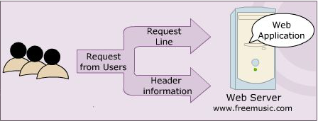
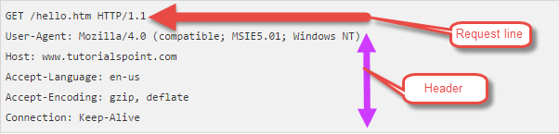
CẤU TRÚC REQUEST MESSAGE
Request line
Header information

Slide 8
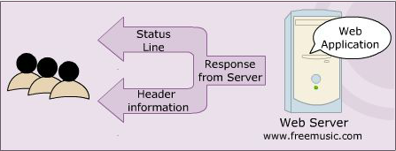
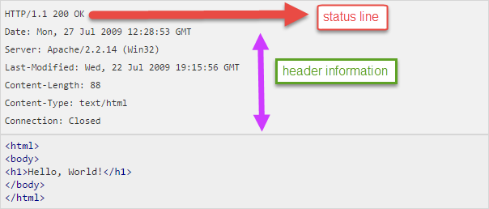
CẤU TRÚC RESPONSE MESSAGE
Status line
Header information

Slide 9
REQUEST PARAMETER
Tham số yêu cầu là thông tin mà người dùng nhập vào form sau đó gửi lên server để server xử lý
Tham số yêu cầu được dùng rất nhiều vì vậy nó là 1 thành phần rất quan trọng.
Vi dụ các trường hợp gừi tham số yêu cầu như: đăng ký tài khoản, chuyển tiền ngân hàng …

Slide 10
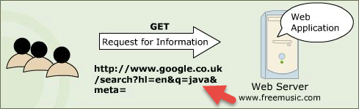
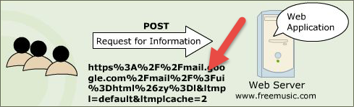
CÁC PHƯƠNG THỨC TRONG REQUEST
GET:
Được dùng để lấy thông tin như là truy vấn dữ liệu từ database
Phương thức GET giới hạn về kích thước dữ liệu
POST:
Được dùng khi gửi thông tin, như là tài khoản tín dụng hoặc là gửi thông tin để lưu xuống cơ sở dữ liệu, dữ liệu sẽ được chuyển mã định dạng
Không giới hạn kích thước dữ liệu

